Slide 1

检索原理与技术

Slide 2

学习目标：
了解检索的评价指标
理解检索点和检索字段的含义
学习重点和难点：
了解常见的检索技术
掌握选择检索词的基本方法和技巧

Slide 3

内容导航
检索
概述
检索
原理
检索
技术
选词
方法

Slide 4

信息检索概述
信息检索的概念
信息检索的类型
信息检索的作用

Slide 5
信息检索的概念
将信息按一定的方式组织起来，并根据信息用户的需求找到相关信息的过程和技术。
即信息检索包括两个方面：
信息标引和存储过程
信息的检索过程

Slide 6
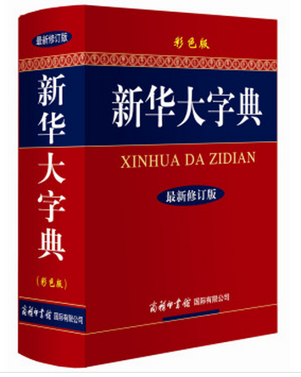
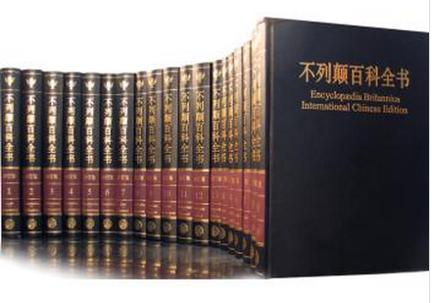
按照检索手段的不同划分
传统信息检索
以手工翻检的方式，利用工具书（图书、期刊、目录卡片等）来检索信息。

Slide 7
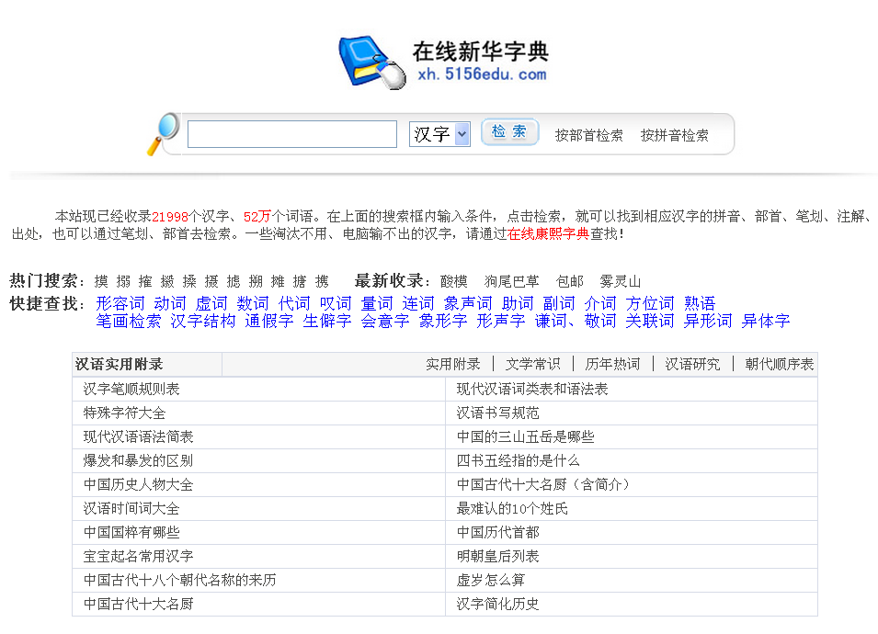
按照检索手段的不同划分
现代信息检索
检索者输入检索提问，通过计算机类比、匹配运算，检索出所需要的文献，再由终端设备显示或打印。

Slide 8
按照检索目的和对象的不同划分
书目信息检索
全文信息检索
数据事实信息检索
多媒体信息检索

Slide 9
信息检索的作用
有利于减少课题的重复研究、提高科研成功率
有助于节约时间、提高科研效率
科学决策的必要前提

Slide 10
内容导航
检索
概述
检索
原理
检索
技术
选词
方法

Slide 11
检索效率
信息检索效率是评价一个检索系统性能优劣的质量标准，它贯穿于信息的存储和检索的全过程。
衡量检索效率的指标主要是查全率和查准率。

Slide 12
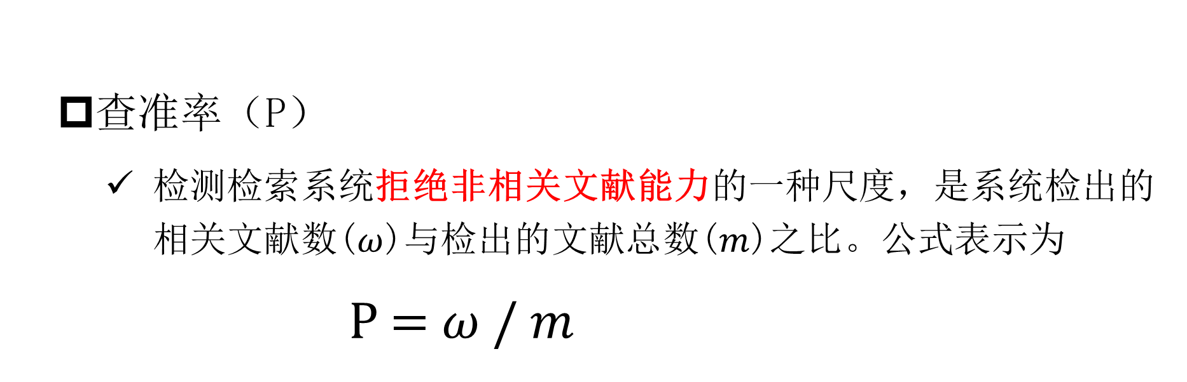
检索效率
查准率（P）
检测检索系统拒绝非相关文献能力的一种尺度，是系统检出的相关文献数($ω$)与检出的文献总数($m$)之比。公式表示为
P = $ω$/ $m$
例：在某一数据库中检索出的100篇文献中，有60篇是相关文献，那么查准率=60÷100×100%=60%

Slide 13
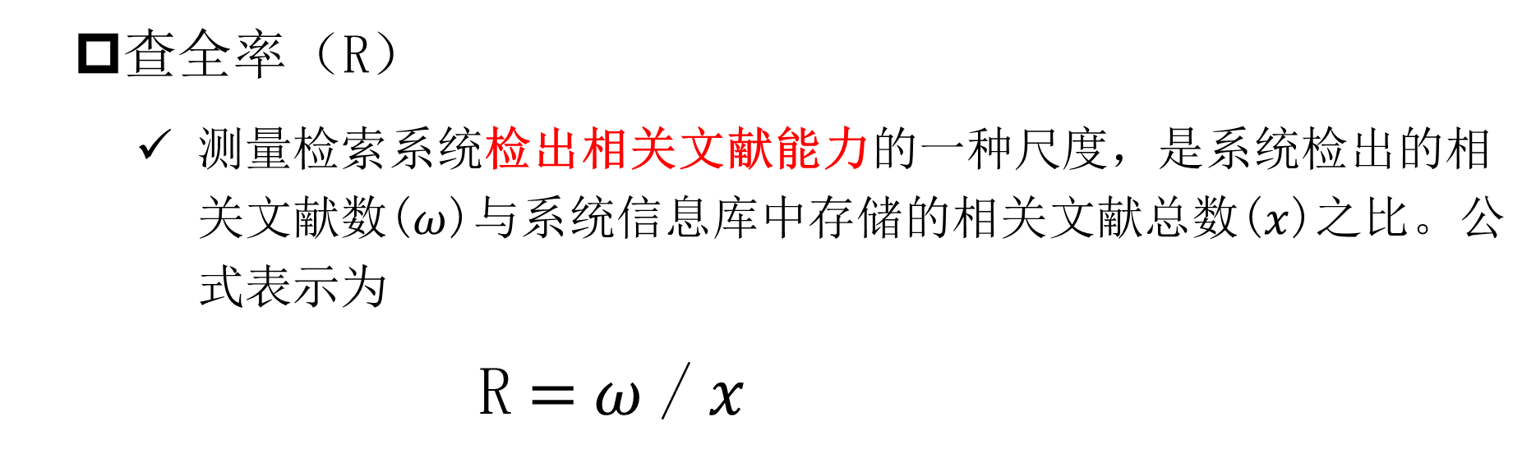
检索效率
查全率（R）
测量检索系统检出相关文献能力的一种尺度，是系统检出的相关文献数($ω$)与系统信息库中存储的相关文献总数($x$)之比。公式表示为
R = $ω$/ $x$

Slide 14
检索效率
查全率和查准率之间具有互逆的关系。
在实际检索中，查全率和查准率是不可能达到100%的。
相互制约
兼顾查全与查准

Slide 15
检索点与检索字段
检索点
检索的出发点，也称检索途径。在数据库中，每一个可检索的字段即为一个检索点，两者属于相互呼应的概念。
如：已知作者名字，可选择作者字段进行检索；已知篇名，可选择题名字段进行检索。

Slide 16
检索点与检索字段
检索字段
又称检索入口或检索项。分为基本检索字段和辅助检索字段。
基本检索字段是指反映文献内容特征的字段，如题名、文摘、主题词等。
辅助检索字段是指反映文献外部特征的字段，如作者机构、来源出版物、出版年等。

Slide 17
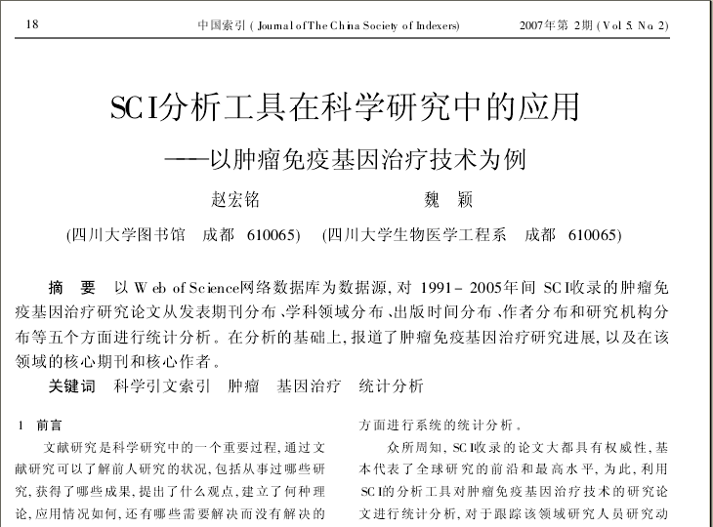
基本检索字段
基本检索字段

Slide 18
辅助检索字段
辅助检索字段

Slide 19
内容导航
检索
概述
检索
原理
检索
技术
选词
方法

Slide 20
检索技术
布尔逻辑算符
位置算符
截词算符
……

Slide 21
布尔逻辑算符
布尔检索
逻辑与
逻辑非
逻辑或

Slide 22
逻辑与
A
B
概念：逻辑与是一种具有概念交叉或概念限定关系的组配。
算符：“*”或“AND”
特点：增强了专指度，提高了查准率。
举例：低碳 and 经济，表示两个概念应同时包含在一条记录中。

Slide 23

9077条
经济
布尔逻辑与示意图
低碳
低碳
经济
篇名=低碳(24099条) 、篇名=经济(183367条)
篇名＝低碳 and 经济(9077条)
检索时间：2010-2014年
所用数据库：CNKI期刊数据库

Slide 24
逻辑或
A
B
概念：逻辑或是一种具有概念并列关系的组配。
算符：“+”或“OR”
特点：扩大检索范围，提高了查全率。
举例：(废水 OR 污水) and 处理，表示这两个并列的同义概念分别在一条记录中出现或同时在一条记录中出现。

Slide 25

布尔逻辑或示意图
废水
处理
污水
篇名=(废水 or 污水) and 处理 （20324条） 篇名=废水 and 处理 （10802条） 篇名=污水 and 处理 （9582条） 篇名=废水 and 污水 and 处理 （60条）
检索时间：2010-2014年 所用数据库：CNKI期刊数据库

Slide 26
逻辑非
A
B
逻辑非是一种具有概念排除关系的组配。
算符：“-”或“NOT”
特点：提高查准率，影响查全率。
举例：通信技术 NOT 微波，表示检索出的记录中排除含有“微波通信”的记录。

Slide 27

布尔逻辑非示意图
不含
微波
的通信
技术
微波
通信
AB=通信技术 not 微波通信（16343条） AB=通信技术 （16392条） AB=微波通信 （247条）
检索时间：2010-2014年 所用数据库：CNKI期刊数据库

Slide 28
位置算符
(W)与(nW)算符
W是with的缩写，两词之间不允许插入其它词，只可能有空格或一个标点符号，且词序不允许颠倒。其扩展为(nW)，n为自然数，表示其两侧的检索词之间最多可插入n个词。
如： “information (W) retrieval ” ，表示retrieval必须紧跟在information之后，且位置不能颠倒。“information (3W) retrieval”表示information与retrieval之间最多可插入3个词，但两词的位置不能颠倒。

Slide 29
位置算符
(N)与(nN)算符
N是near的缩写，(N)表示其两侧的检索词位置可以颠倒，在两词之间不能插入其它词。(nN)为其扩展，表示其两侧的检索词之间最多可插入n个词。
“electronic (N) resources”，其检中记录可包含“electronic resources”或“resources electronic”。 “electronic (2N) resources”，表示electronic与resources之间可插入2个词，其先后顺序可以颠倒。

Slide 30
截词算符
截词检索是提高查全率的一种常用检索技术，主要用于英文电子资源的检索。
用*,？或$表示。
根据截词符在检索词中的位置，可分为前截词、中截词和后截词。

Slide 31
前截词
前截词算符在检索词的词首。
如输入“*physics”,可检出physics, astrophysics, biophysics, chemophysics 等所有以physics结尾的单词。

Slide 32
中截词
主要用于英、美拼写不同的词和单复数拼写不同的词。
截词符号为：？ $
如“organi？ation”可检出organisation和organization的记录。（？代表截取一个字符）
如“colo$r”可检出color和colour的记录。（$代表截取零到一个字符）

Slide 33
后截词
是一种满足前方一致的检索。用于词的单、复数和动词词尾变化。
例如：book*可检出book和books两个词。
treat*可检出treat、treatment、 treatments、treated、treating、treaty等。
截词算符的使用相当于布尔逻辑：或

Slide 34
内容导航
检索
概述
检索
原理
检索
技术
选词
方法

Slide 35
选择检索词的方法
从课题字面和内涵中选词
选择实词、不选虚词
选择最小词汇、少选复合词汇
检索词不能叠加选择
尽量挖掘限定词
充分选择同义词

Slide 36
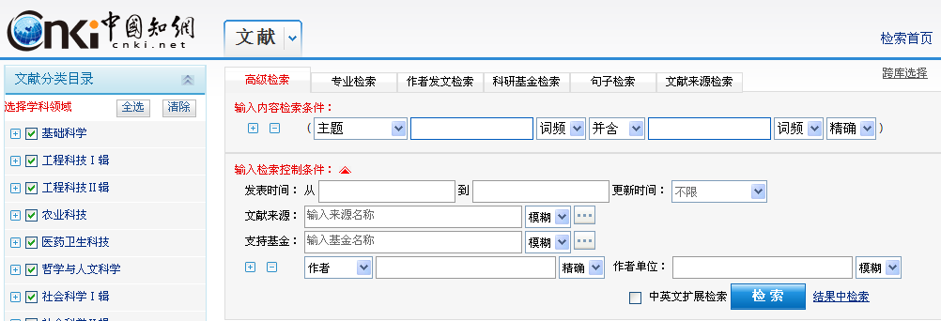
检索词
能概括要检索内容的相关词汇。
检索词主要是名词（例如：计算机、电脑）和动词（处理、控制）两大词类构成。
检索词

Slide 37
从课题字面和内涵中选词
计算机中央处理器降温技术的研究
从字面选词
计算机、中央处理器、降温、技术
从内涵选词
电脑、CPU、温控、冷却、散热、手段
从内涵选词也就是选择并列关系的词汇。

Slide 38
选择实词不选虚词
汽车尾气对人类健康的影响及治理
选择实词：汽车、尾气、人类健康、影响、治理
不选虚词：对、的、及
另外含有年代的课题，不选年代
最新计算机通信技术
2001-2011年世界汽车制造业的发展
不选“最新”也不选“2001-2011”。
可通过对检索结果时间限制实现

Slide 39
选择最小词汇、少选复合词汇
复合词汇也叫复合词，是由两个及两个以上的单元词构成。
如：计算机技术
是由计算机和技术两个单元词组成。

Slide 40
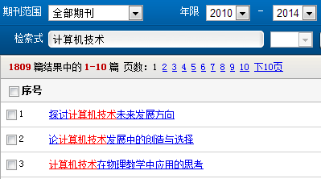
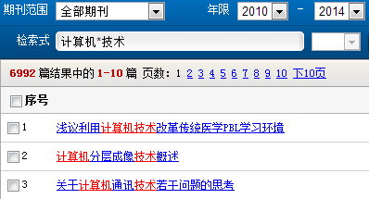
不选复合词能提高查全率
复合词，
结果1809条
使用非复合词，查得更全！
非复合词，结果6992条

Slide 41
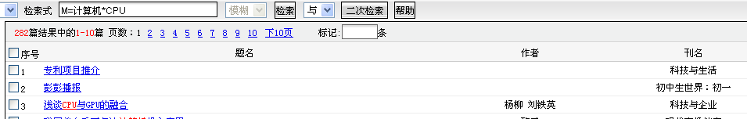
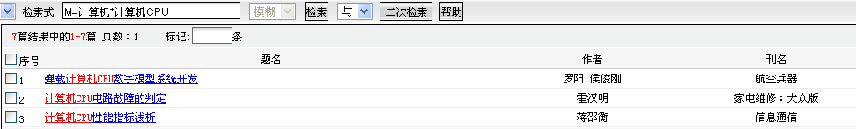
检索词不能叠加选择
检索词不能重复出现，重复出现相当于增加词频数，必然影响了查全率。例如：计算机中央控制器的降温技术。
检索词叠加

Slide 42
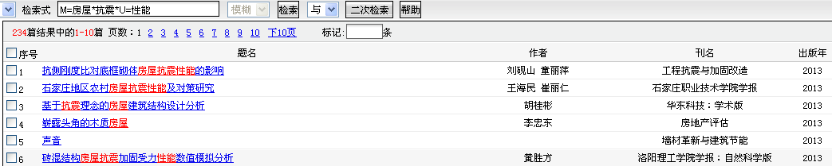
尽量挖掘限定词
在一个检索式中，限定词数目越多，查准率越高；限定词数目越少，查全率越高。检索时可根据课题情况适当增加限定词，从而提高查准率。
例如，房屋抗震性能的研究。

Slide 43
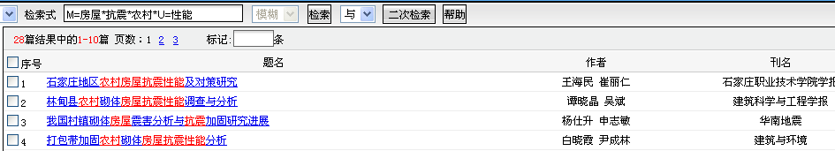
尽量挖掘限定词
增加一个限定词——农村，则检索结果由234条变为28条，提高了查准率。

Slide 44
充分选择同义词
同义词的形式
立足标准词，兼顾自由词
如：胶粘剂、黏合剂、粘合剂、粘固剂、粘结剂
注意词的全称、简称及缩写字母
如：乙型病毒性肝炎、乙型肝炎、乙肝；
脱氧核糖核酸、DNA
外来词的译写变化
如：Euclid，欧几里德、欧几里得、欧基里德、欧几理德、欧氏几何

Slide 45
充分选择同义词
同义词的形式
向上下位类扩检
如：检索“单板微型计算机”的信息，可向上位类词“各种微型计算机”和“微型计算机”进行扩检。
如：检索“无线通信”的信息，可向下位类词“微波通信”、“卫星通信”、“红外通信 ”、“移动通信”进行扩检。

Slide 46
充分选择同义词
查找同义词
自身经验积累
利用数据库的同义词表
利用搜索引擎（百度、谷歌等）
在数据库的检索结果中寻找同义词

Slide 47
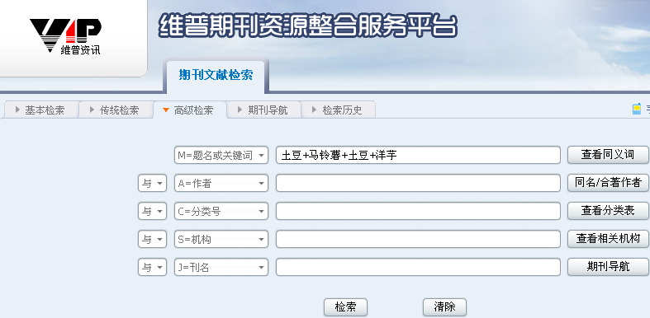
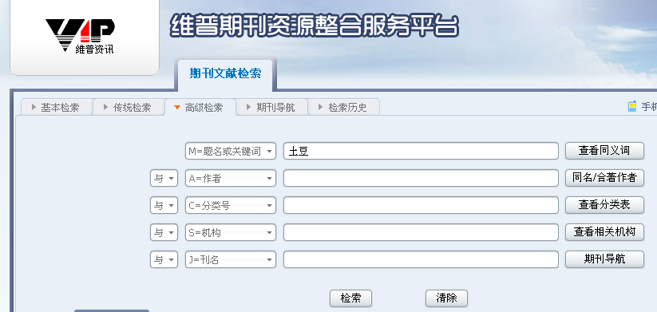
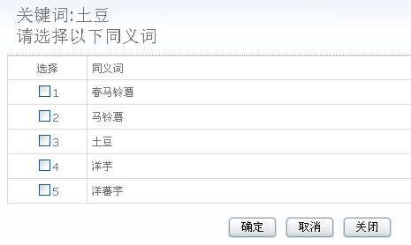
充分选择同义词
查找同义词
利用数据库的同义词表
√
√
√

Slide 48
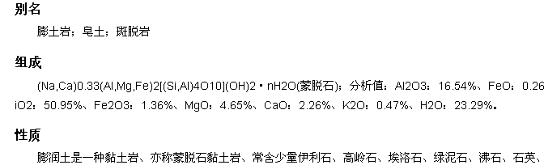
充分选择同义词
查找同义词
利用搜索引擎（百度、谷歌等）
检索百度查找“膨润土”的同义词
得到“膨润土”的同义词有“膨土岩”、“皂土”、“斑脱岩”、
“蒙脱石”等。

Slide 49
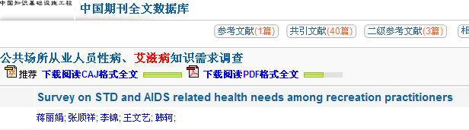
充分选择同义词
查找同义词
在数据库的检索结果中寻找同义词
在数据库中输入“艾滋病”，打开其中一篇摘要
得到“艾滋病”的同义词“AIDS”、“STD”。如果继续打开其他篇的摘要，还能找到更多的同义词。

Slide 50
小结
检索词概念及其特点
选词方法及技巧
从课题字面和内涵中选词
选择实词、不选虚词
选择最小词汇、少选复合词汇(使用非复合词，提高查全率)
检索词不能叠加选择(重复出现，影响查全率)
尽量挖掘限定词(限定词越多查得越准，越少查得越全)
充分选择同义词(使用同义词，提高查全率)

